Slide 1
Мультимедийное приложение к родительскому собранию разновозрастная группа 5-7 лет
Муниципальное бюджетное дошкольное образовательное учреждение
детский сад комбинированного вида № 8 «Теремок»
МО Староминский район
Готовность к школе
Презентацию подготовили: Деревянко В.В., Литвин Н.В.
Notes:
1

Slide 2
Выделяются разные виды готовности к школе:
Психологическая готовность
Физическая готовность:
состояние здоровья,
физическое развитие,
развитие мелких групп мышц,
развитие основных движений
Специальная готовность:
умение читать, считать, писать

Slide 3
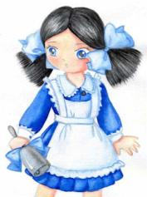
Готовность к школе
Когда говорят о «готовности к школе», то имеют в виду не отдельные умения и знания, а их определенный набор, в котором присутствуют все основные
компоненты.
Быть готовым к школе уже сегодня
Не значит уметь писать, читать, считать.
Быть готовым к школе — значит
Быть готовым всему этому научиться

Slide 4
Формирование элементарных математических представлений
Набор и размен монет
Ориентировка на листе бумаги в клетку

Slide 5
Знакомство с цифрами
Закрепление геометрических фигур

Slide 6
Знакомство с часами
Измерение объёма с помощью условной меры

Slide 7
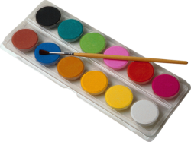
Художественное творчество

Slide 8
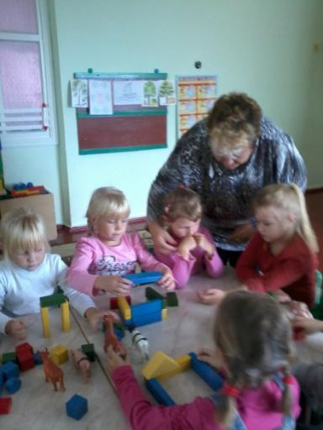
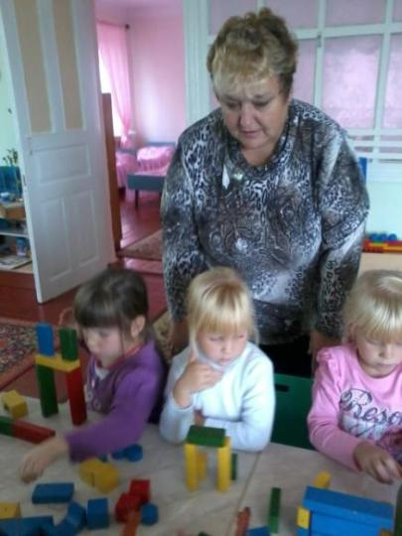

Slide 9
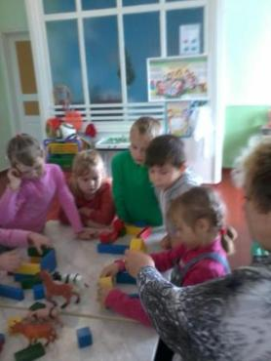
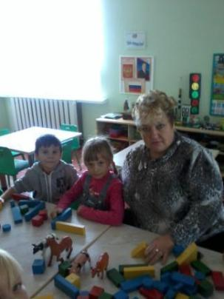
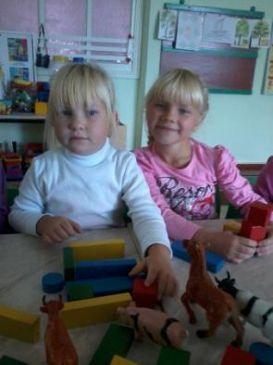

Slide 10
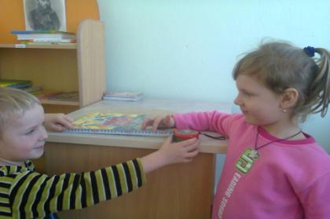
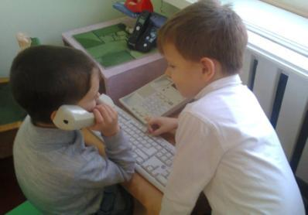
Деятельность вне занятий

Slide 11
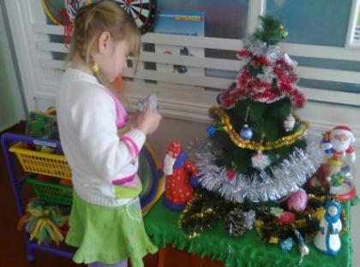
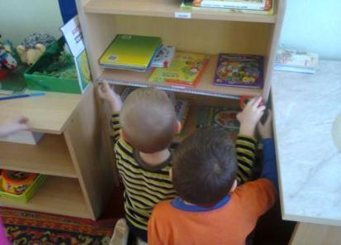

Slide 14
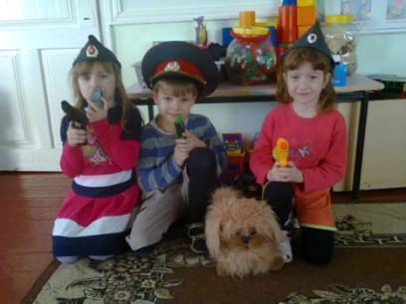

Slide 15
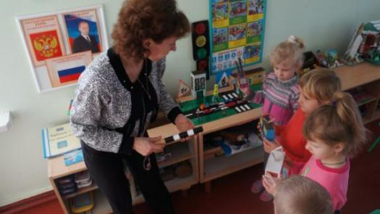
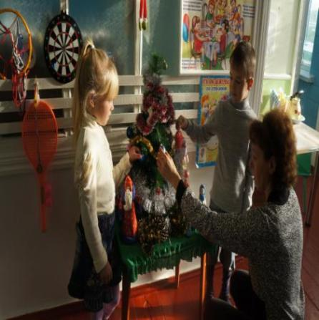
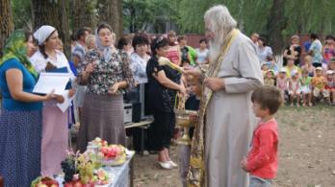

Slide 16
Проектная деятельность по экологии «Экологическая тропа»

Slide 17
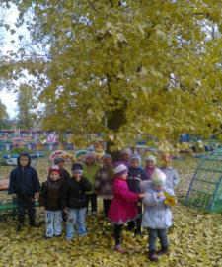

Slide 18
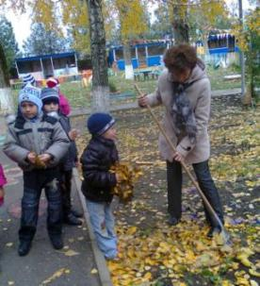
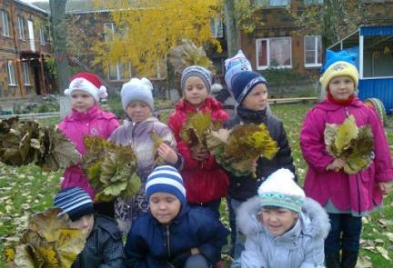

Slide 19
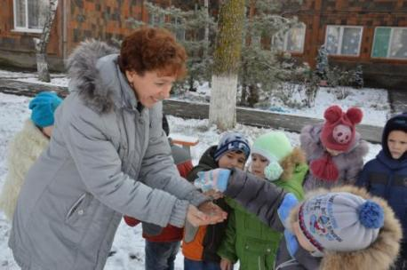
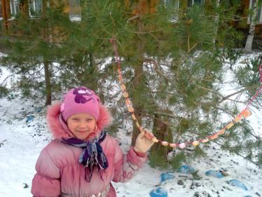
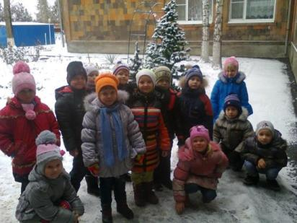
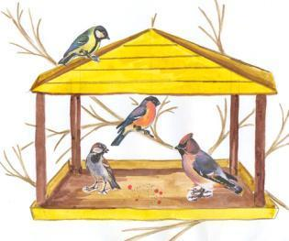

Slide 21
Notes:
21

Slide 23
Проект «Люблю берёзку русскую»

Slide 24
Учим правила противопожарной безопасности

Slide 25
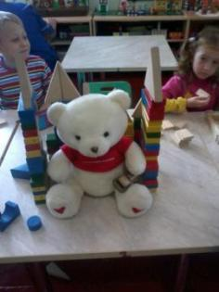
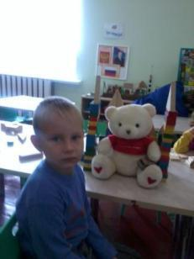
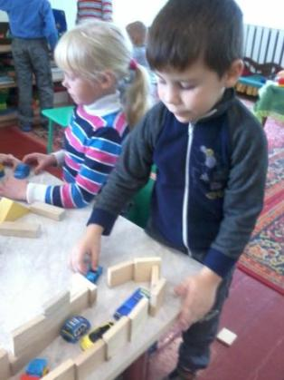
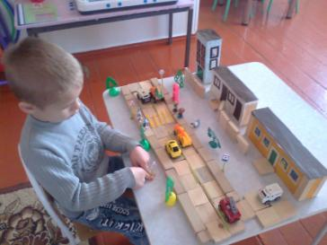

Slide 26
Проект по нравственно – патриотическому воспитанию

Slide 28
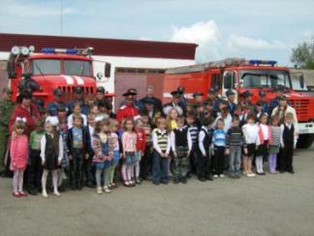
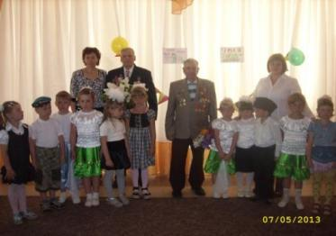
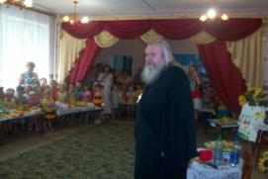
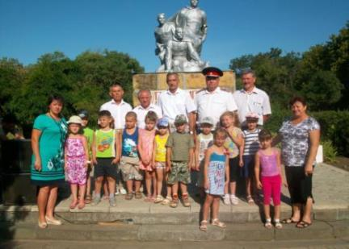
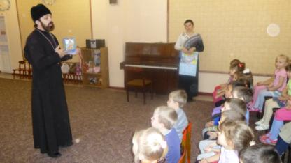

Slide 29
Чтобы ребенок хорошо говорил, с ним надо разговаривать: так задаются образцы устной речи.
Чтобы ребенок научился быть внимательным, ему надо читать и рассказывать сказки: так задаются образцы восприятия слова.
Чтобы книга воспринималась как необходимый элемент жизни, она должна жить в доме и быть
востребованной взрослым: так задаются образцы определенного жизненного стиля.

Slide 30
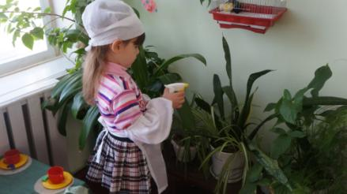
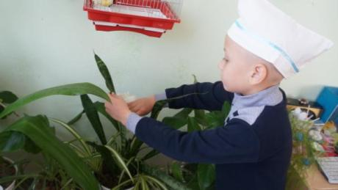
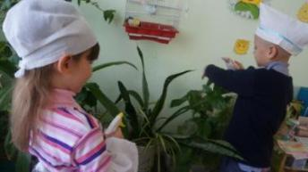

Slide 31
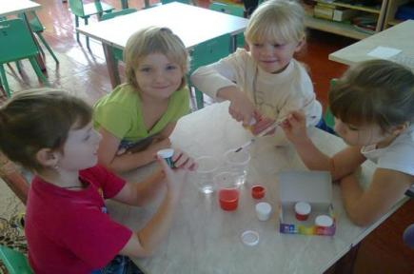
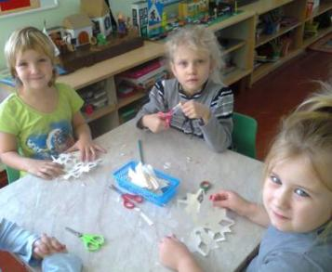
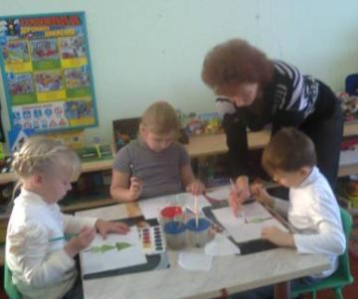

Slide 32
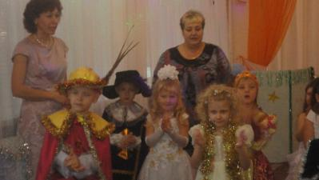
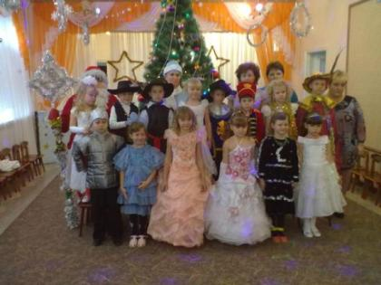
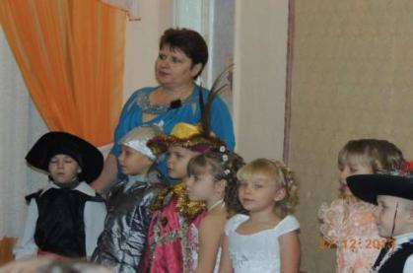
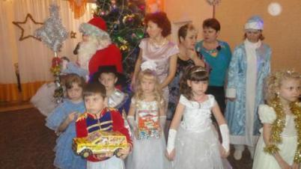

Slide 33
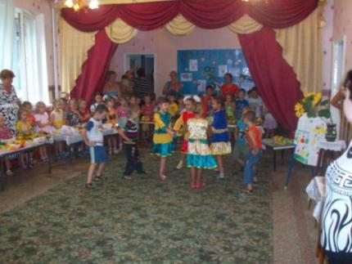
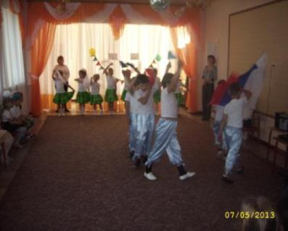
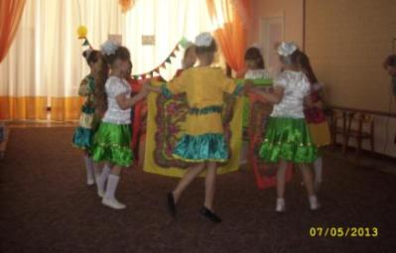

Slide 34
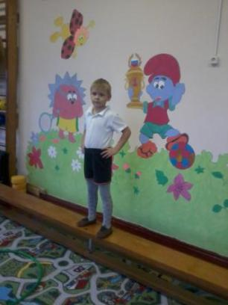
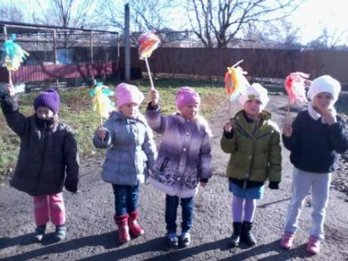
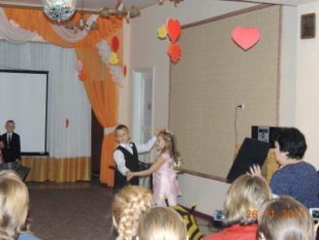
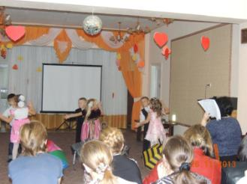

Slide 35
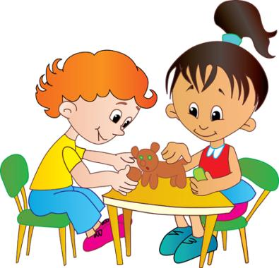
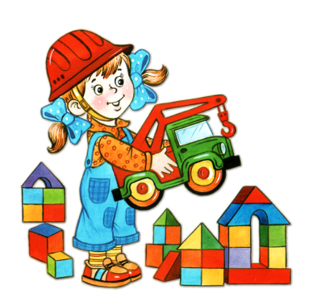
Полезны занятия, которые заставляют работать фантазию, воображение, самостоятельную смекалку:
рисование,
лепка,
конструирование.

Slide 36
Готовы ли родители к школе?
Жертвовать своим личным временем и некоторыми привычками.
Сдерживать свои эмоции.
Не кричать, не унижать и не обижать.
Не сравнивать своего ребенка с другими детьми
Не наказывать ребенка без причины.
Всегда встречать ребенка из школы с улыбкой.
Быть щедрым на похвалу за достигнутые результаты

Slide 37
В школу ребёнок идёт не только продемонстрировать свои знания, но и учиться.

Slide 38
В презентации использованы фотографии из фото архива воспитателей и родителей
Все фотографии размещены с согласия родителей или их представителей

